Slide 1
AVANCE 02
Implementación del ETL
y construcción del DataMart
PYTHON
MYSQL
FLASK + WEB
Colocaciones de créditos Mivivienda 2024
Daniel Alonso Correa Chanta
Jose Carlo Castro Franco
Universidad Tecnológica del Perú
Inteligencia de Negocios | Docente: Oscar Eduardo Balcazar Chumacero
Piura, Perú · 2026

Slide 2
CONTEXTO
Del diseño conceptual a una solución funcionando
02
El Avance 1 definió qué analizar. El Avance 2 demuestra que el flujo completo ya opera.
01
Origen
02
ETL
03
DataMart
04
Consumo
Archivo CSV público con una sola tabla y 14 columnas.
Python extrae, limpia, convierte, deduplica e integra.
MySQL implementa staging, 5 dimensiones y 1 tabla de hechos.
Flask entrega APIs; HTML, CSS y JavaScript presentan el dashboard.
Objetivo del avance
SOLUCIÓN END-TO-END
Construir físicamente el DataMart y comprobar su integridad, calidad, rendimiento y utilidad analítica.
Fuente: elaboración propia a partir del Avance 1 y los entregables implementados.
Inteligencia de Negocios | Avance 2

Slide 3
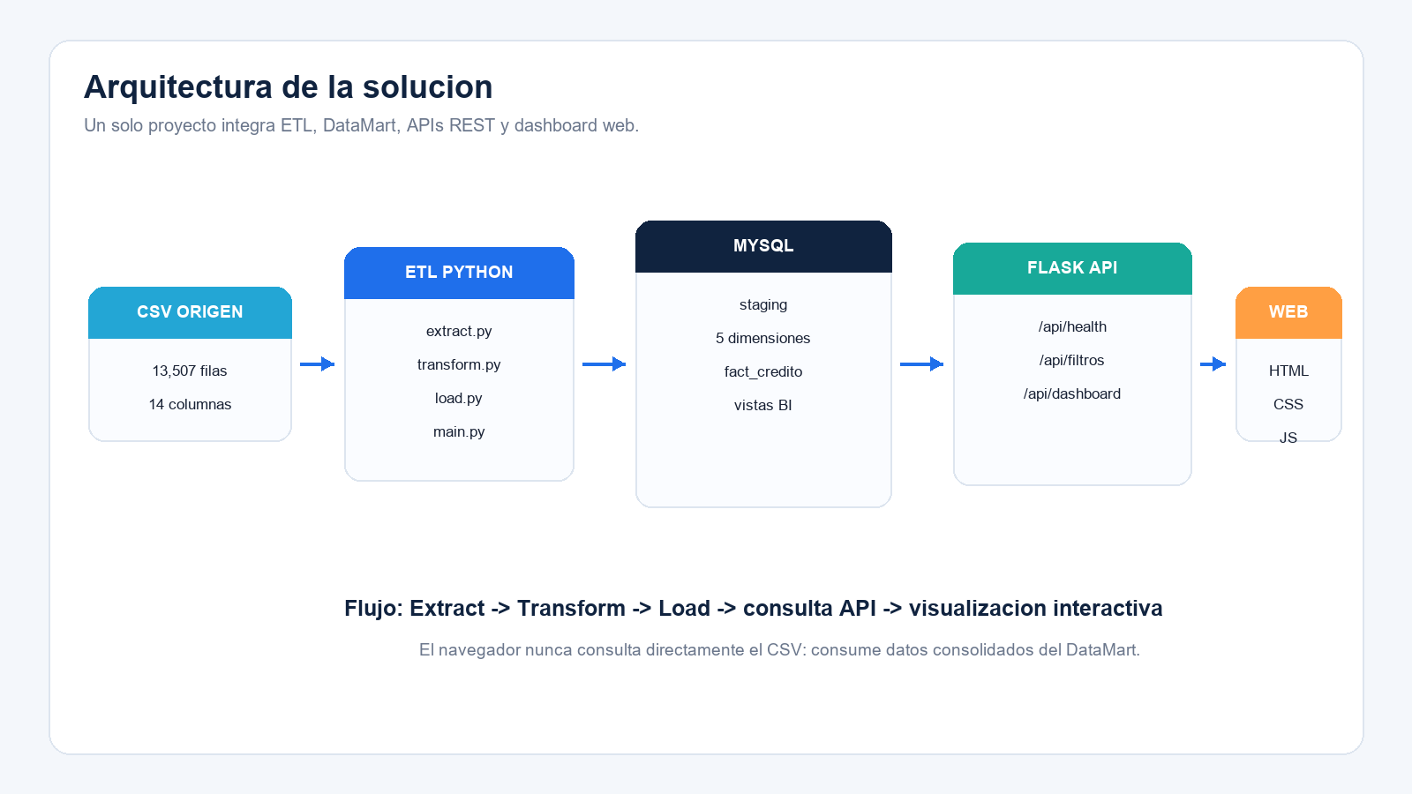
ARQUITECTURA
Una sola solución: datos, backend y dashboard web
03
Flujo técnico
1
CSV
Fuente origen
2
Python ETL
Procesamiento
3
MySQL
DataMart
4
Flask API
Backend
5
HTML + JS
Visualización
No se requiere Angular ni un backend separado: Flask sirve la API y también los archivos web.
Evidencia: arquitectura implementada en el repositorio.
Inteligencia de Negocios | Avance 2

Slide 4
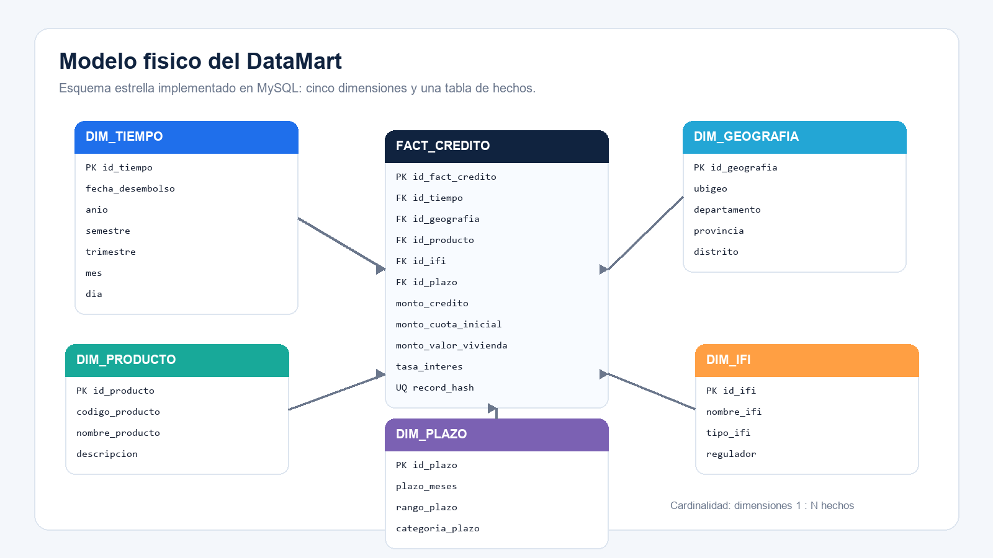
DATAMART
Modelo estrella implementado en MySQL
04
DIM_TIEMPO
204 registros
DIM_GEOGRAFÍA
222 registros
DIM_PRODUCTO
3 registros
DIM_IFI
16 registros
DIM_PLAZO
121 registros
FACT_CRÉDITO
9,336 créditos · grano: 1 desembolso
PK, FK, NOT NULL, UNIQUE, CHECK e índices implementados mediante scripts SQL.
Inteligencia de Negocios | Avance 2

Slide 5
PROCESO ETL
De 13,507 filas de origen a 9,336 hechos válidos
05
13,507
−4,160
−11
9,336
filas leídas
filas vacías
duplicados
filas cargadas
E
Extract
T
Transform
L
Load
Clave técnica
Lectura del CSV con separador ; y validación de las 14 columnas.
Normalización, fechas, tipos numéricos, reglas de calidad y SHA-256.
Staging → dimensiones → hechos, respetando claves y dependencias.
record_hash = SHA-256
sobre los 14 campos normalizados
Permite deduplicación e incrementalidad aunque la fuente no tenga ID de crédito.
0 FILAS INVÁLIDAS
FECHAS → DATE
UBIGEO → CHAR(6)
TEXTOS NORMALIZADOS
Resultados obtenidos con el dataset Colocaciones de crédito Mivivienda 2024.
Inteligencia de Negocios | Avance 2

Slide 6
CÓDIGO
Responsabilidad de los módulos Python
06
CONFIGURACIÓN
IMPLEMENTACIÓN
EXTRACT
conexion.py
setup_database.py
extract.py
.env, rutas y motores SQLAlchemy
Crea la base y ejecuta los scripts SQL
Lee el CSV y valida su estructura
TRANSFORM
LOAD
ORQUESTACIÓN
transform.py
load.py
main.py
Limpia, convierte, valida y genera el hash
Carga staging, dimensiones y hechos
Ejecuta initial o incremental y registra métricas
Equivalencia con Spring Boot: app.py ≈ Controller · DashboardService ≈ Service/Repository · tablas SQL ≈ entidades persistidas
El diseño separa responsabilidades para facilitar pruebas, mantenimiento y explicación.
Inteligencia de Negocios | Avance 2

Slide 7
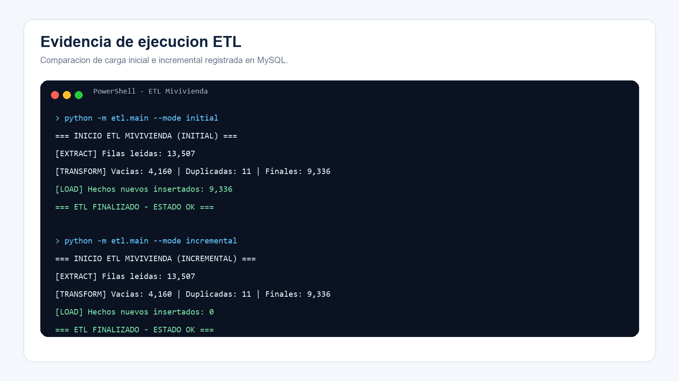
CARGA DE DATOS
Carga inicial e incremental comprobadas
07
9,336
insertados en la carga inicial
0
nuevos registros al repetir incremental
¿Qué demuestra?
• La carga inicial reconstruye el DataMart.
• La incremental conserva lo existente.
• El hash evita volver a insertar el mismo crédito.
Evidencia de ejecución: modos initial e incremental.
Inteligencia de Negocios | Avance 2

Slide 8
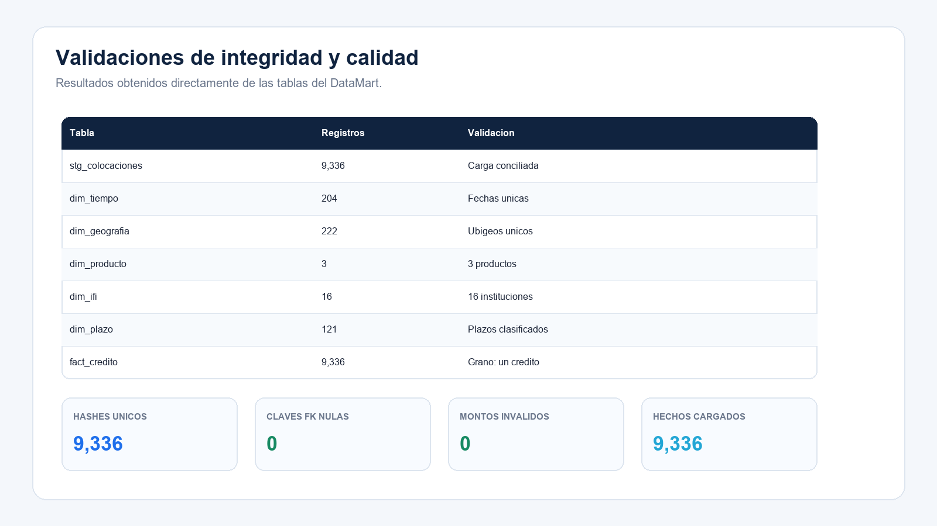
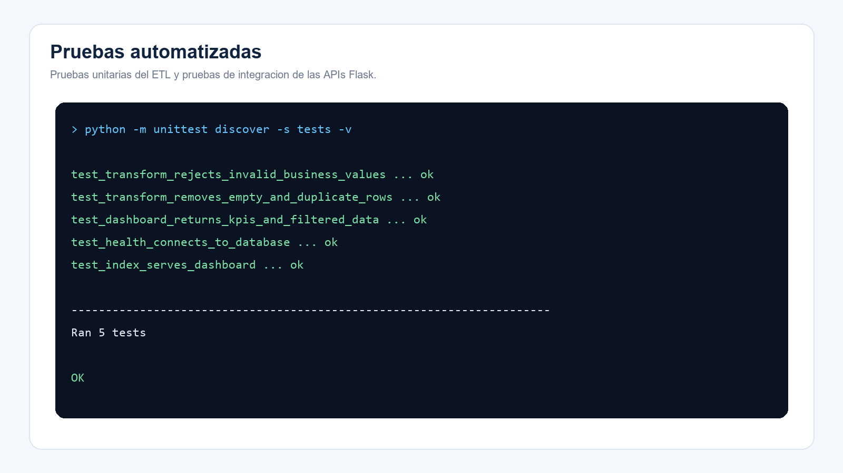
CALIDAD
Integridad, consistencia y rendimiento verificados
08
9,336
0
0
5/5
hechos = hashes únicos
claves foráneas nulas
montos inválidos
pruebas automatizadas aprobadas
20 consultas al DashboardService: 186.91 ms promedio · 181.67 ms mediana
Pruebas: integridad, consistencia, calidad de información y rendimiento.
Inteligencia de Negocios | Avance 2

Slide 9
RESULTADOS
Indicadores que ya responde el DataMart
09
9,336
S/ 1,695.9 M
S/ 181,649.95
10.03%
créditos colocados
monto total colocado
monto promedio
tasa promedio
Monto colocado por producto
Hallazgos clave
NMIV
SEPTIEMBRE
S/ 1,557.1 M
S/ 227.5 M
S-CRC
mes de mayor colocación
S/ 121.3 M
LIMA
FCTP
5,789 créditos
S/ 17.5 M
S/ 1,236.8 M colocados
KPIs calculados sobre fact_credito y las dimensiones del DataMart.
Inteligencia de Negocios | Avance 2

Slide 10
APLICACIÓN WEB
Flask conecta MySQL con HTML, CSS y JavaScript
10
NAVEGADOR
FLASK
SERVICIO
MYSQL
HTML + CSS + JS
Chart.js
Rutas web y API
app.py
Consultas KPI
DashboardService
Vista analítica
vw_creditos_analitico
Rutas principales
Comparación con Spring Boot
/
Interfaz del dashboard
Controller
→ web/app.py
/api/health
Estado de la aplicación
Service / Repository
→ DashboardService
/api/filtros
Opciones para los filtros
Entity / JPA
→ tablas, vistas y SQL
/api/dashboard
KPIs y series analíticas
Flask funciona como backend y servidor web dentro del mismo proyecto.
Arquitectura web implementada sin Angular ni frontend separado.
Inteligencia de Negocios | Avance 2

Slide 11
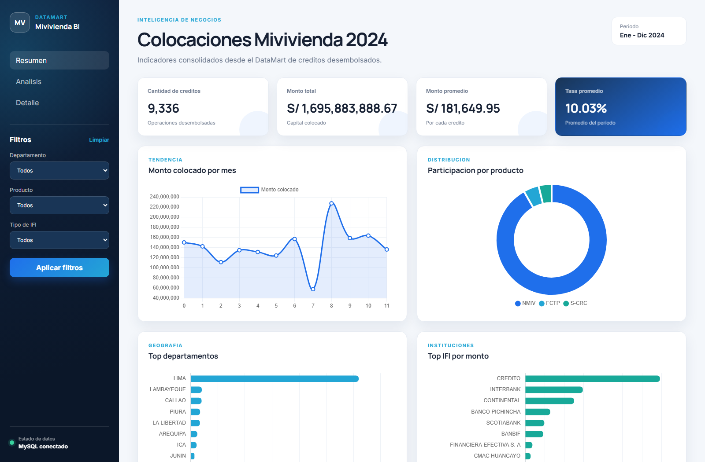
DASHBOARD
Consumo interactivo de los datos del DataMart
11
FILTROS
KPIs
GRÁFICOS
API JSON
Demo sugerida: cambiar producto o departamento y mostrar cómo se recalculan los indicadores.
Captura real del dashboard web ejecutándose sobre Flask y MySQL.
Inteligencia de Negocios | Avance 2

Slide 12
CIERRE
El Avance 2 quedó implementado y verificable
12
✓
Base de datos implementada
✓
Scripts SQL y restricciones
✓
ETL funcional en Python
✓
Carga inicial e incremental
✓
Tabla de hechos y dimensiones
✓
Validaciones y pruebas
✓
Dashboard web con filtros
✓
Evidencias técnicas
Conclusión
Una fuente de una sola tabla sí puede convertirse en una solución de Inteligencia de Negocios completa cuando se aplican modelado dimensional, ETL, calidad de datos y una capa de consumo.
Gracias
Demostración: ETL → MySQL → dashboard
Fuente general: elaboración propia con datos de Fondo MIVIVIENDA S.A. (2025).
Inteligencia de Negocios | Avance 2

